Slide 1
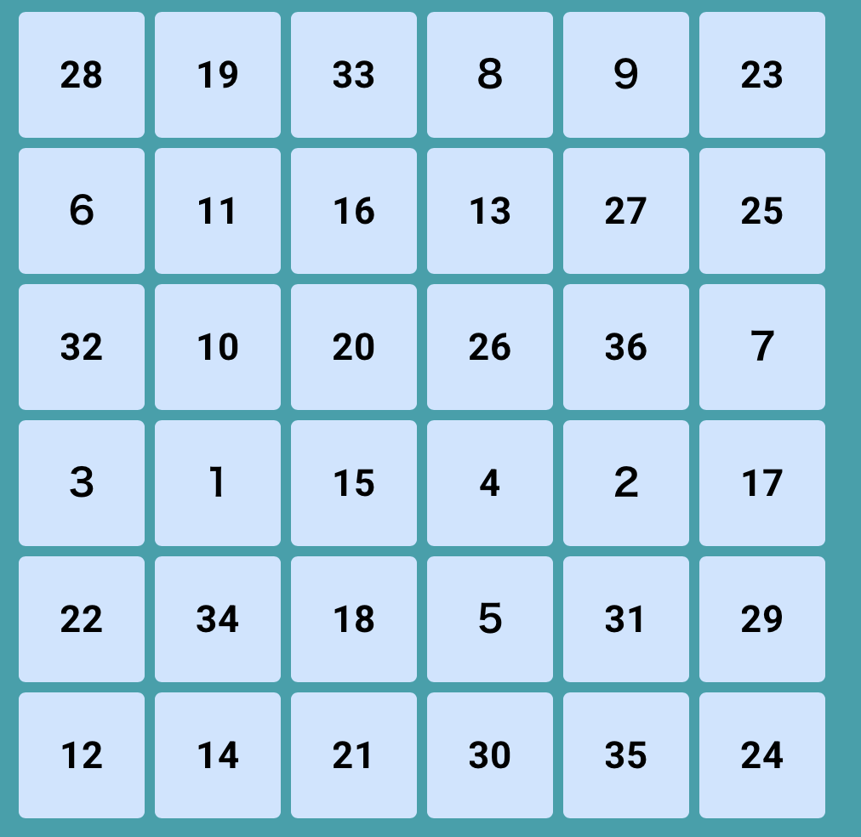
チャイムが鳴った瞬間
素早く出席番号の位置に
移動してください
＊机は変えなくて大丈夫です
＊隣と席を繋げてください

Slide 2
世界恐慌とファシズムの広がり
歴史総合

Slide 3
おしながき
★世界恐慌が世界中に広がった理由を理解しよう
各国が恐慌からどう抜け出そうとしたか確認しよう
ファシズムの台頭から第二次世界大戦までの流れをつかもう

Slide 4
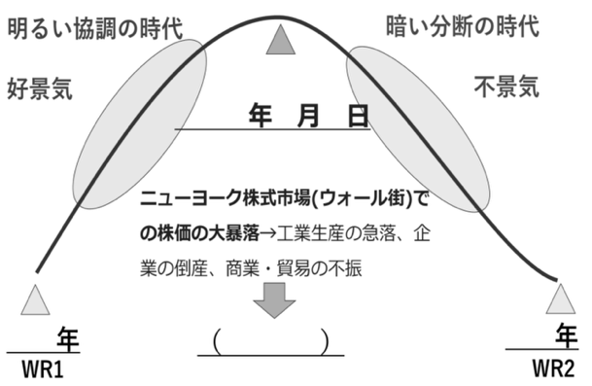
恐慌とファシズムの台頭
１
世界中を恐慌に陥れたアメリカの株価暴落
第1次世界大戦と第2次世界大戦の間、いわゆる戦間期と呼ばれる時期
1. 1920年代後期、世界恐慌の時期
2. 1930年代前期、ファシズムが台頭する時期
3. 1930年代後期、独裁が台頭する時期
戦間期の景気の流れ

Slide 5
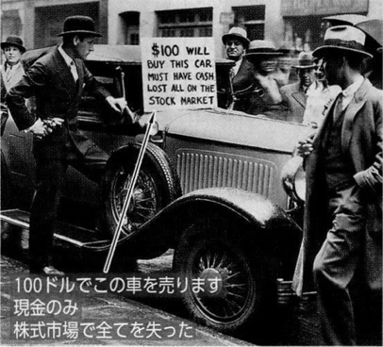
恐慌とファシズムの台頭
①
世界恐慌の時期
1920年代後半、世界の景気は上向きつつあった。しかし、ある日を境にこの状況は一変…
1929年10月24日
「ニューヨークのウォール街の株式市場で株価が大暴落」
暗黒の木曜日
株価暴落後のアメリカ

Slide 6
恐慌とファシズムの台頭
世界恐慌
アメリカ・ドイツ・イギリス・フランスのお金の流れ
アメリカ
資本投下
ドイツ
戦債返還
賠償金
イギリス・フランス
“アメリカから始まった恐慌は瞬く間に世界中に広がった” なぜ？？
＊ドイツの賠償金の支払いは、アメリカが資金を貸すことで支えられていた

Slide 7
恐慌とファシズムの台頭
世界恐慌
そのアメリカが恐慌になってしまった
アメリカ国内の要因
世界的要因
・大量消費社会の実現による生産過剰
・農業不況による農民の没落
・過剰な投機ブーム
・ヨーロッパ諸国の復興
・植民地の工業化
・ソ連成立による市場の減少
ドイツは賠償金を払えなくなった

Slide 8
恐慌とファシズムの台頭
世界恐慌
恐慌が世界中に広がる
ドイツは賠償金を払えなくなった
＊イギリス・フランスなどのヨーロッパの国々はドイツからの賠償金がSTOP＝恐慌の影響を受ける
世界恐慌：多くの企業が倒産し、失業率が最大で約25%となる異常事態が発生

Slide 9
恐慌とファシズムの台頭
世界史と日本史
“1920年代後半、世界の景気は上向きだったが、日本だけは景気が悪い状態” なぜ？？
関東大震災の結果、震災恐慌に陥っていた ＋ 金融恐慌も発生 ＋ 「世界恐慌が発生」
日本は度重なる恐慌のせいで、景気がどんどん悪化…

Slide 10
恐慌とファシズムの台頭
恐慌から脱却へ
世界恐慌に対して真っ先に動いたのがイギリス
作戦１：金本位制の離脱
当時、世界各国は金本位制をとっていた。金本位とは、金を基準にすることである。金を持っている量だけ貨幣を発行でき、金を持っていなければ貨幣は発行できない。

Slide 11
恐慌とファシズムの台頭
イギリス
作戦１：金本位制の離脱
“なぜイギリスは離脱した？？”
＊金が海外に流出しないようにするため
困る…
通貨を売る
金本位制やめた国
金本位制の国
金
→ 金が流出する
「この国だけまだ金本位制をやっている！通貨を売って、この国から金を手に入れよう」
他国も金の流出を恐れ、金本位制を離脱

Slide 12
恐慌とファシズムの台頭
イギリス
作戦２：ブロック経済
作戦２：ブロック経済
イギリスはイギリス連邦の中では関税を下げて、連邦の外に対しては関税を上げる
★イギリスの植民地の人がある商品を買おうとした場合
イギリス連邦の国々から買うと
イギリス連邦以外から買うと
低い関税
高い関税
＞同じ商品だったら 安い・高い 方がいい＝イギリス連邦で作られた商品ばかり売れ、外国産を締め出す

Slide 13
恐慌とファシズムの台頭
イギリス
ブロック経済
このイギリス中心の経済圏のことをスターリングブロックという。
このアイデアにフランスも賛同しフランブロックを作った。
２国の共通点は「広大な植民地を持っていること」

Slide 14
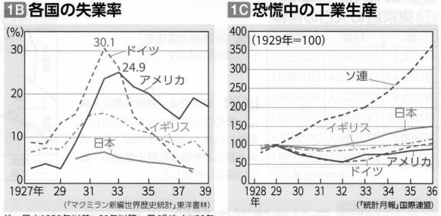
恐慌とファシズムの台頭
ブロック経済
この煽りを食うのがドイツ、イタリア、日本
3国の共通テーマは「広大な植民地を持っていないこと」
イギリスみたいにブロック経済は作れず、ブロック経済のせいでイギリスやフランスの植民地に物を売れなくなってしまった…
経済的に追い詰められ、後に枢軸国を作っていく
各国の失業率と工業生産

Slide 15
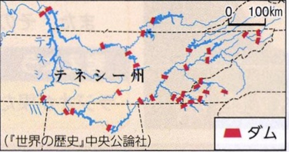
恐慌とファシズムの台頭
アメリカの策略
ニューディール政策
民主党のフランクリン＝ローズヴェルトが大統領に就任 →セオドア・ローズヴェルトの親戚
★ニューディール政策
政府が積極的な経済政策を行い、農業調整法（補助金と引き換えに農作物の作付けを制限する）の制定やテネシー川流域開発公社（TVA）などの大規模公共事業を実施した。
→それでも恐慌は解消されなかった
TVAのダム（テネシー川流域）

Slide 16
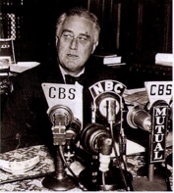
恐慌とファシズムの台頭
アメリカの策略
「それでも絶大な人気を誇った」
ラジオ放送を通じて国民に直接語りかけ、支持を拡大していったから。
国民は皆ローズヴェルトと一緒にこの困難を乗り越えようとした。
ラジオで語りかける
フランクリン・ローズヴェルト
セオドア・ローズヴェルト
ラテンアメリカ諸国に干渉しない方針（善隣外交）
→ソ連との国交樹立
カリブ海に軍事介入するという方針（棍棒外交）

Slide 17
恐慌とファシズムの台頭
ソ連の策略
1922年：ソ連が成立
ソ連とドイツが接近 なぜ？？
お互いヴェルサイユ体制からのけ者にされていたから →ドイツとソ連との国交が樹立（ラパロ条約）
1924年：レーニンが亡くなる →スターリンが登場

Slide 18
恐慌とファシズムの台頭
ソ連の策略
スターリンとトロツキー
スターリン
トロツキー
「ヨーロッパの国が革命を起こさなくても、ソ連だけで社会主義を実現できる」
（一国社会主義論）
「ソ連だけじゃなくて、世界規模で革命を起こす必要がある」
（世界革命論）
ソ連は労働者のための国家 →しかし労働者は貧富の差が広がって失業者が増え、ソ連に対して不満
社会主義国では貧富の差や失業者は発生しないはずでは？ →レーニンが部分的に市場経済を取り入れたから

Slide 19
恐慌とファシズムの台頭
ソ連の策略
スターリンの政策
計画経済体制：生産から消費に至るまで政府がすべて管理（市場経済をやめて完全な社会主義にシフト）
五カ年計画：工業化と農業の集団化に力を入れる
ソ連
アメリカ
共有の土地や農具が与えられ、生活の安定をめざす
→引き換えに安い価格で穀物を国に提供
補助金をあげた上で作付けを制限
→過剰な生産の抑制と補助金による生活安定

Slide 20
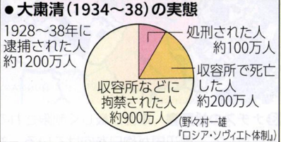
恐慌とファシズムの台頭
ソ連の策略
スターリンの政策
＊ソ連がやったのは義務化＝強制
抵抗する者は容赦なく弾圧…
結果 ソ連の工業生産量は爆上がり
スターリンによる大粛清

Slide 21
恐慌とファシズムの台頭
ソ連の策略
計画経済が注目される
資
資本主義国 「みんな世界恐慌に苦しんでいるのに、ソ連すごいぞ…」
ス
スターリン 「計画経済による社会主義は市場経済による資本主義より優れている」
→日本やドイツも計画経済を取り入れ始める なぜ？？
＊植民地が少ないからブロック経済は無理。アメリカはラジオで大統領がいろいろ話しているけど、別に景気が良くなっているわけじゃない。だったらソ連の真似するのが一番ではないか？

Slide 22
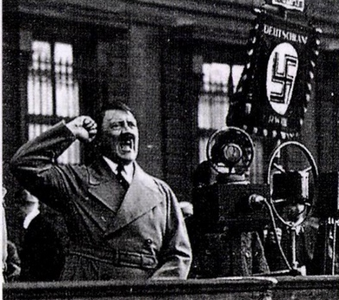
恐慌とファシズムの台頭
ドイツの策略
世界恐慌はドイツの経済に壊滅的な打撃を与えた
1930年の選挙：ヒトラー率いる国民社会主義ドイツ労働者党（ナチ党）が第2党になる
演説するヒトラー

Slide 23
恐慌とファシズムの台頭
ドイツの策略
ナチ党の急な躍進
急な躍進 なぜ？？
巧みな宣伝でヴェルサイユ体制の不満を煽り、人々の心を鷲掴みにしていたから
共産党の進出を警戒していた軍部や資本家などもナチ党に期待
補足
ナチ党によるファシズムのことをナチズムと言う

Slide 24
恐慌とファシズムの台頭
ドイツの策略
ナチ党の一党独裁
1932年の選挙：ナチ党が第1党
翌年、ヒンデンブルク大統領の名でヒトラー内閣が誕生
国会議事堂放火事件が発生：ヒトラーは放火事件を共産主義者がやったものだと決めつけて、共産党を弾圧
全権委任法を成立させ、ナチ党以外の政党を禁止＝ナチ党の一党独裁が始まる
1934年：ヒンデンブルク大統領が亡くなる →ヒトラーは総統に就任（大統領兼首相）

Slide 25
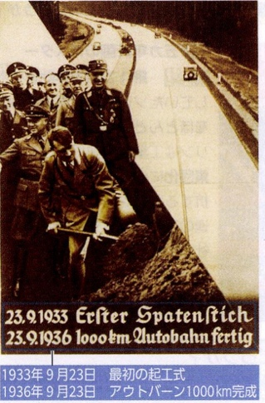
恐慌とファシズムの台頭
ドイツの策略
国民の支持
ヒトラーは国民から強い支持を受けた なぜ？？
積極的に公共事業を行って人々の雇用を確保して、失業問題を解決したから
アウトバーン建設のポスター

Slide 26
恐慌とファシズムの台頭
ドイツの策略
更にヒトラーは強いドイツを作ろうとする
→そのために実施したのはユダヤ人への徹底的な迫害と差別
ユダヤ人の政治的権利剥奪、ユダヤ人とドイツ人の結婚の禁止、障害者や同性愛者も迫害 ⇨徹底した差別

Slide 27
恐慌とファシズムの台頭
ドイツの策略
再軍備
さらに、再軍備を始める
1933年に国際連盟からの脱退を表明
1935年には再軍備宣言：ヴェルサイユ条約の軍備制限の条項を破棄
日本も国際連盟から脱退。ワシントン海軍軍備制限条約やロンドン海軍軍備制限条約からも脱退。
補足

Slide 28
恐慌とファシズムの台頭
イタリア
接近するイタリアとドイツ
1936年：イタリアはエチオピアを併合 →植民地を手に入れようとしたから
このような行動は国際的な非難を集め、イタリアは孤立
イタリアはドイツと日本に接近
1937年：日独伊三国防共協定を結ぶ：共産主義が共通の敵

Slide 29
恐慌とファシズムの台頭
イタリア
＊エチオピア併合
1935年：イタリアはエチオピアに侵攻 →国際連盟は経済制裁を宣言
イタリアを刺激したくないイギリスやフランスは具体的な経済制裁を行わなかった
その結果、翌36年にエチオピアはイタリアに併合

Slide 30
恐慌とファシズムの台頭
反共と反ファシズム
共産主義とファシズムは実は似ている？？
指導者崇拝、一党独裁体制、計画経済、徹底的な統制と弾圧
ソ連ではスターリン、ドイツではヒトラーといった指導者が崇拝
ソ連もドイツも他の政党を認めない一党独裁。計画経済が導入され、徹底した言論統制や弾圧を実施

Slide 31
恐慌とファシズムの台頭
反共と反ファシズム
ソ連とドイツの対立
ソ連とドイツは似た者同士に思えるが、対立している なぜ？？
ナチ党は反共産主義を掲げていた →共産党や共産主義が大嫌い
ソ連は反ファシズムを唱えるようになる →ソ連は国際連盟に加盟して常任理事国になった なぜ？？
ヨーロッパの国々がファシズムを押さえつけるのにはソ連の力が必要だと判断
＞ドイツや日本の国際連盟からの脱退通告もソ連の国際連盟加盟を後押しした

Slide 32
恐慌とファシズムの台頭
ファシズム
＊ファシズム＊
第一次世界大戦後の混乱した社会状況の中で拡大した政治体制。反共産主義、極端なナショナリズム、全体主義（個人の人権を無視して国や民族の利益を優先する思想）を掲げ、反対勢力を暴力によって排除した。

Slide 33
恐慌とファシズムの台頭
人民戦線
人民戦線内閣の誕生とスペインの内戦
反ファシズムを掲げたのはソ連だけではない →フランスとスペイン
スペインでは保守的なフランコ将軍が人民戦線政府に対して反乱を起こす（スペイン内戦）
ドイツやイタリアはフランコに味方し、ソ連は人民戦線政府に味方します。＝世界各地から集まった義勇兵も政府を応援
★イギリスとフランスはこの内戦に関わらなかった… ドイツやイタリアを刺激したくなかったから
結果：内戦はフランコ側の勝利に終わり、フランコの独裁体制が成立

Slide 34
恐慌とファシズムの台頭
世界史と日本史
人民戦線事件
1937年、日中戦争下の日本でも人民戦線事件が発生。反ファシズムの人民戦線の結成を計画したとして、労農派の山川均ら400名余りが検挙。
翌年には大内兵衛、有沢広巳といった教授たちも思想を広めたとして検挙された。

Slide 35
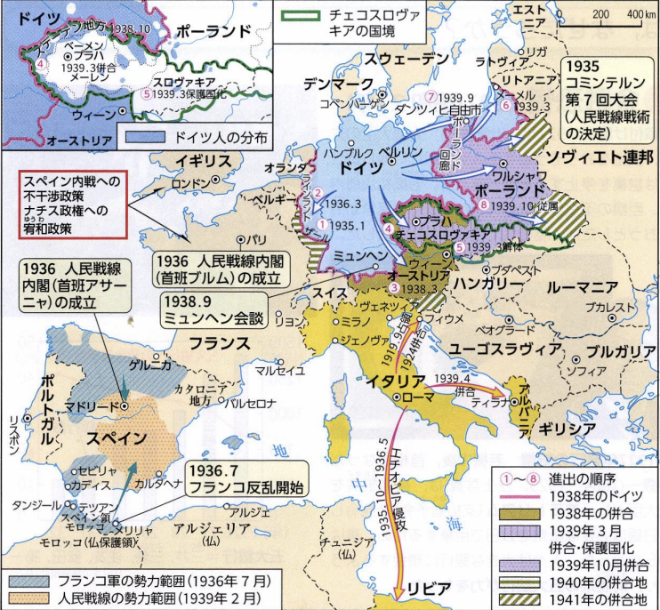
恐慌とファシズムの台頭
独ソ接近
再軍備を宣言したヒトラーは動き出した
1935年：ザールを併合
1936年：ラインラントの非武装地帯に進駐（ロカルノ条約を勝手に破った）
＞シュトレーゼマンの国際協調体制から変化
1930年代のヨーロッパ

Slide 36
恐慌とファシズムの台頭
独ソ接近
ドイツ人の大半はヒトラーを支持
「国民が一致団結すれば、強いドイツが復活する！」
ドイツが再び世界の中心になるには、ビスマルクの頃のように…
1938年、ドイツはオーストリアを併合
1930年代のヨーロッパ

Slide 37
恐慌とファシズムの台頭
独ソ接近
スデーテン問題
チェコスロバキアに対して、スデーテンを併合させろと言い始めた
スデーテンはドイツ人が多く住んでいる地域で、“民族自決”を振りかざして、スデーテンの引き渡しを要求
話は国際会議に発展（ミュンヘン会談が開催）
1930年代のヨーロッパ

Slide 38
恐慌とファシズムの台頭
独ソ接近
ミュンヘン会談
ここでイギリスとフランスはヒトラーの要求を認める（＊宥和政策） なぜ？？
ヒトラーの要求を突っぱねたら、ドイツと戦争になりかねないと思ったから…
ちなみに、宥和政策と以前登場した融和政策（ムガル帝国のやつ！）は同じ読みでも意味が全く違うので注意
補足

Slide 39
恐慌とファシズムの台頭
独ソ接近
独ソ不可侵条約
1939年：チェコスロバキアを解体してドイツの支配下に
1939年：独ソ不可侵条約が締結
ドイツとソ連は、反共産主義とファシズムで真っ向から対立していた。そのドイツとソ連が手を組む！
＞イギリスとフランスがソ連をミュンヘン会談に招かなかったから

Slide 40
恐慌とファシズムの台頭
独ソ接近
なぜドイツとソ連は手を組んだ？
ソ連はそれまで、自分は反ファシズムの砦として期待されていると思っていた。しかし、肝心のミュンヘン会談に呼んでもらえなかった。ソ連は考えを改めた。
ソ
ソ連 「イギリスやフランスはファシズムを潰したいだけじゃないのでは？ファシズムと共産主義、両方を潰したいんじゃないか？」
イギリスやフランスはドイツとソ連にとって共通の敵です。敵の敵は味方と考え、ドイツとソ連は手を組んだ。
第二次世界大戦に突入

